Slide 1
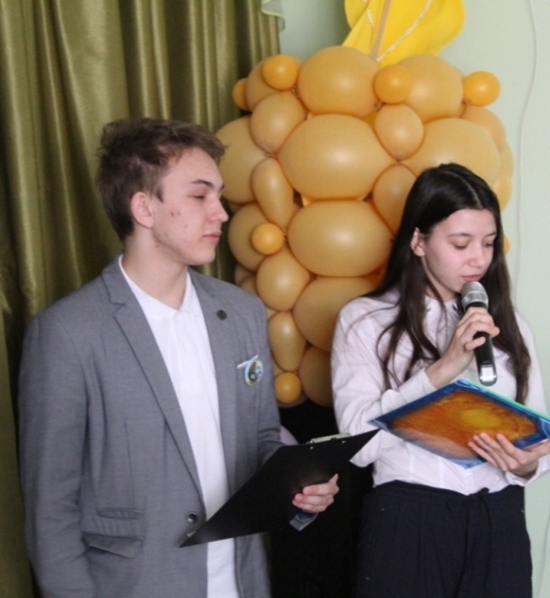
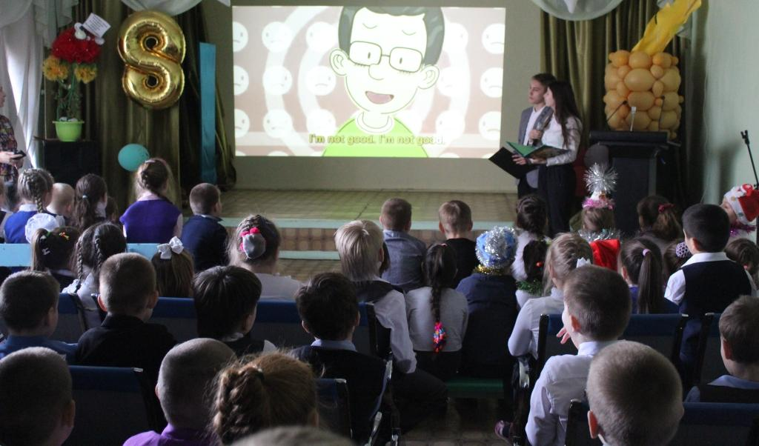
Junior Eurovision 2019
21 марта состоялся ежегодный школьный песенный фестиваль Junior Eurovision 2019, в котором участвовали представители начальной школы, в возрасте до 10 лет. Всевозможные шоу и конкурсы с участием юных певцов и музыкантов – это поистине одна из самых светлых и замечательных вещей в нашей школе. Лозунгом фестиваля стало «Подпевай и улыбайся». Праздник песни получился позитивным, мотивирующим и отличным стимулом для дальнейшего познания иностранного языка. Так держать, ждем с нетерпением следующего года!

Slide 2
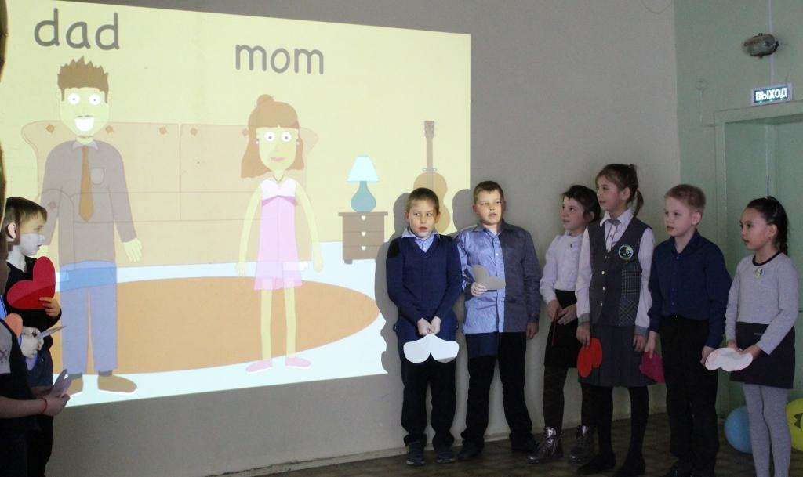
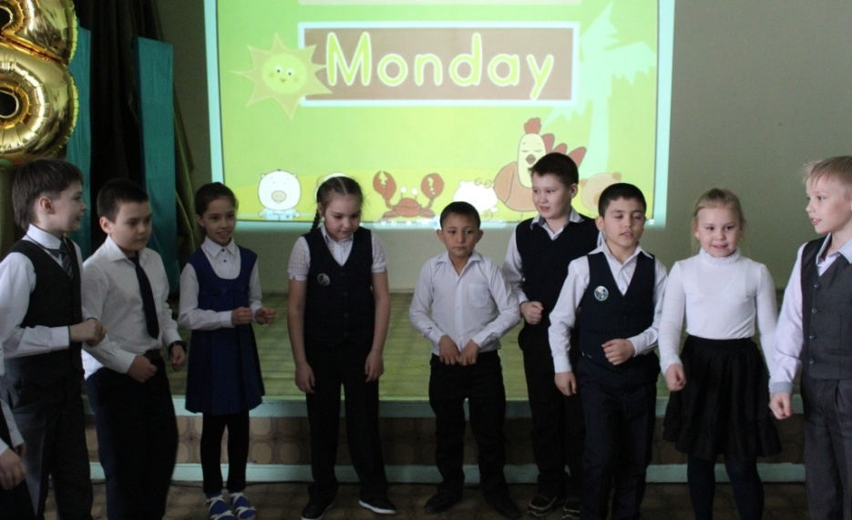
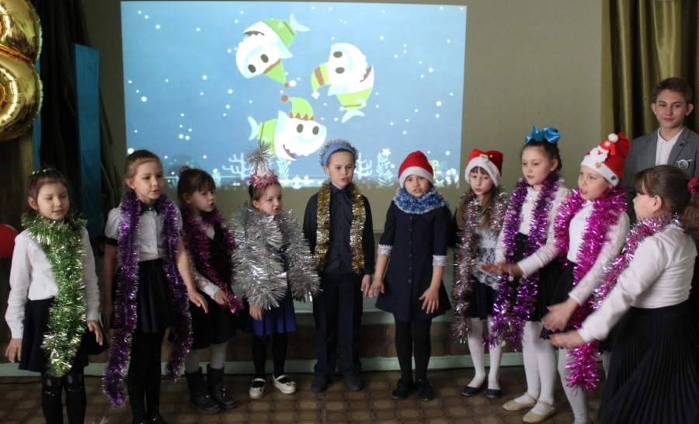
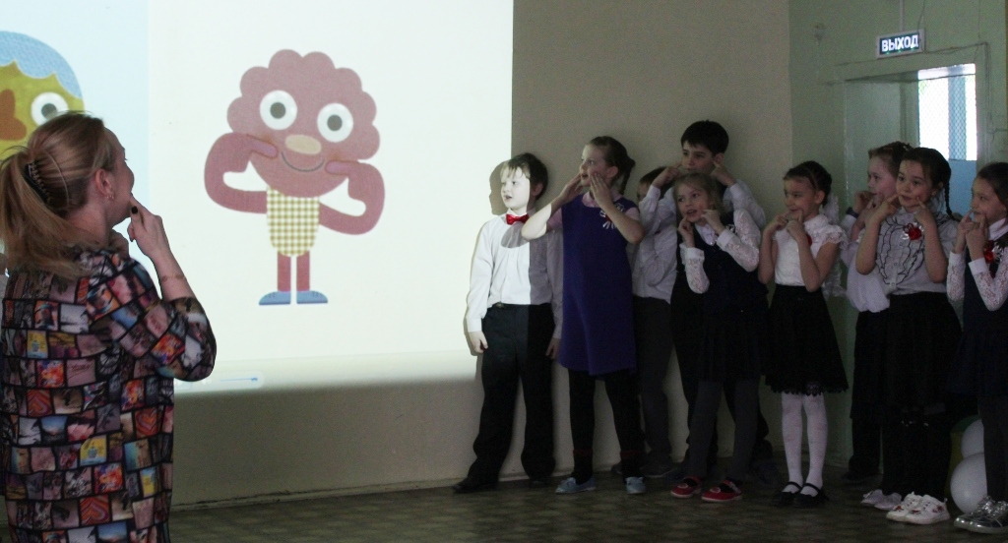
Photo gallery
Junior Eurovision 2019
2Б класс
2Г класс
2В класс
2А класс

Slide 3
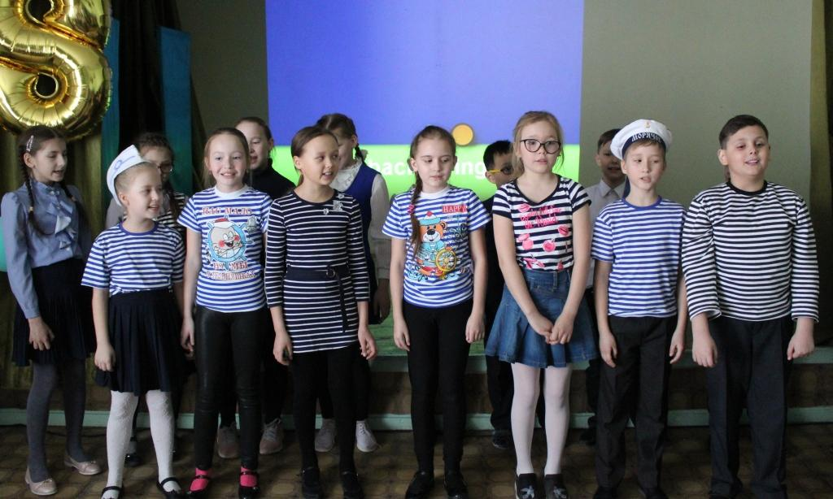
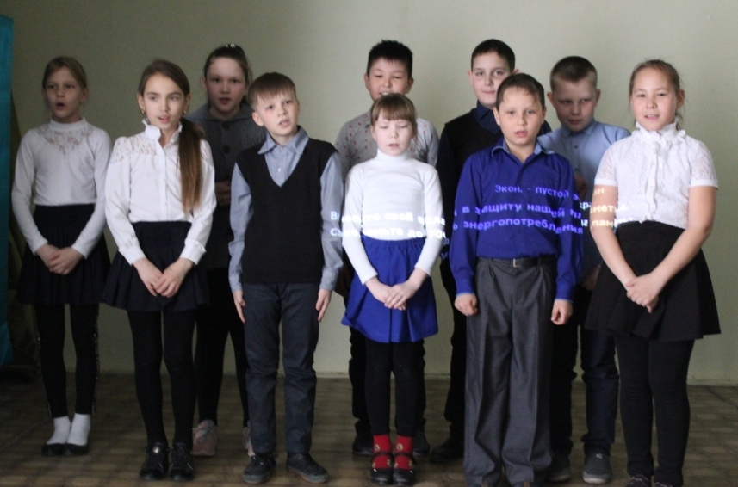
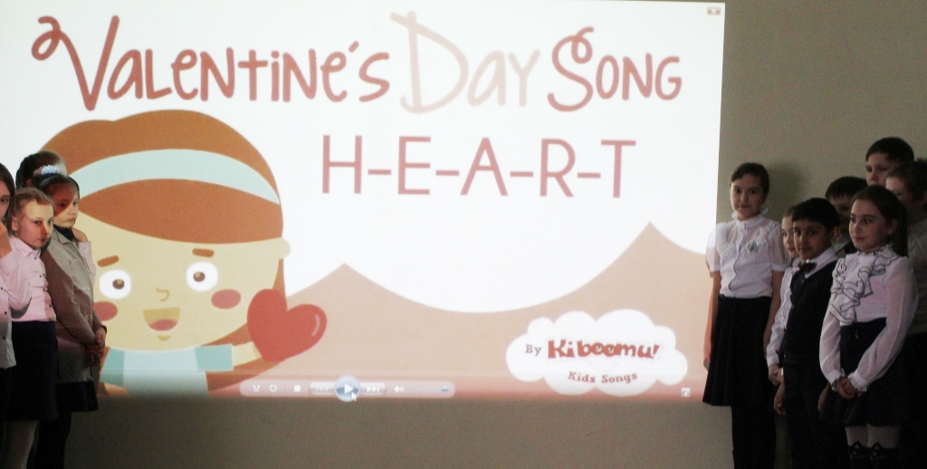
Photo gallery
Junior Eurovision 2019
3В класс
3Б класс
3А класс

Slide 4
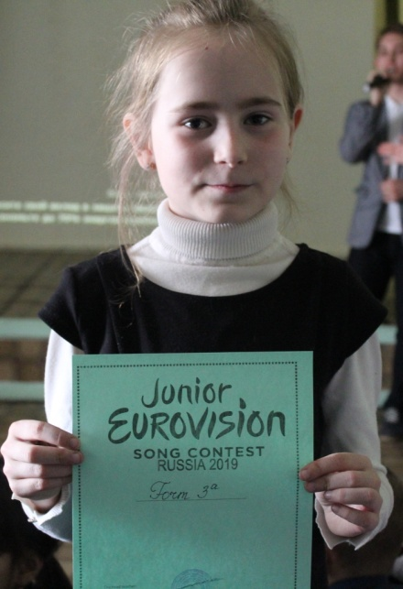
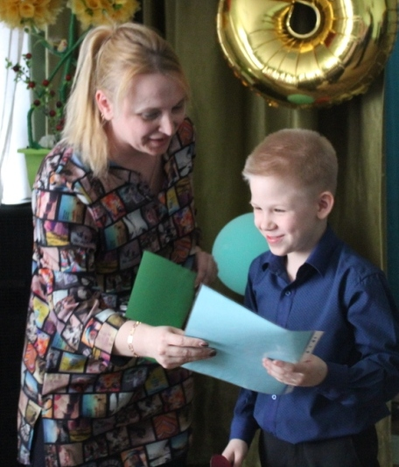
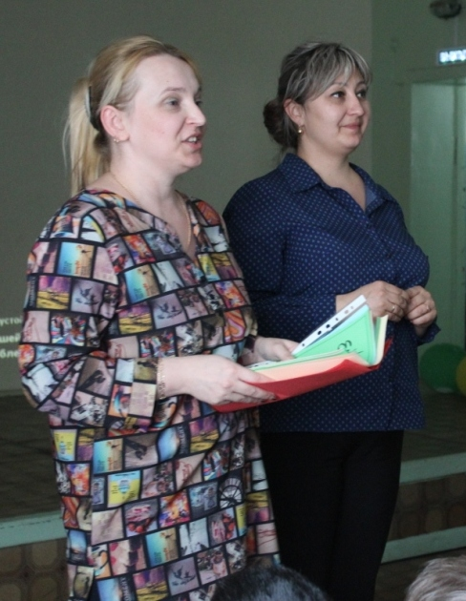
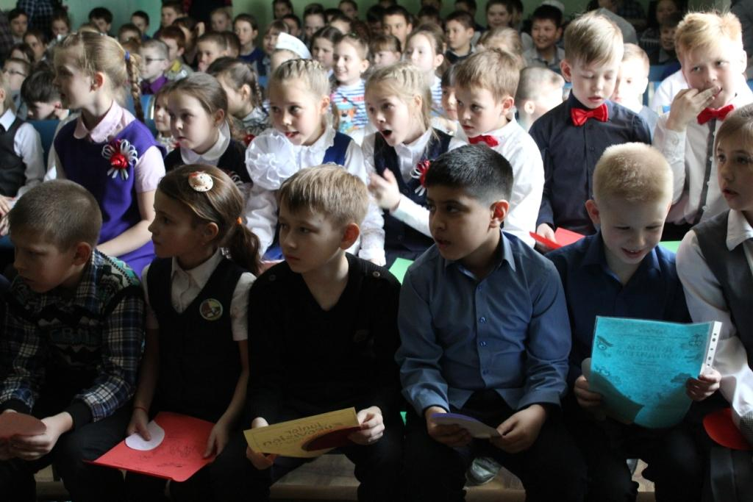
Junior Eurovision 2019
Photo gallery
Организаторы ежегодного конкурса юных исполнителей

